Slide 1



TECHLIFE

Slide 2




НАШИЯТ ОТБОР
Application designer
Leader
Data machine learning
Deep learning designer

Slide 3

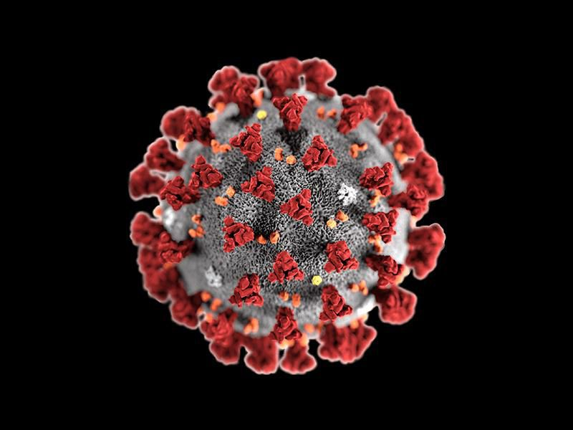


ИДЕЯ НА ПРОЕКТА

Slide 4

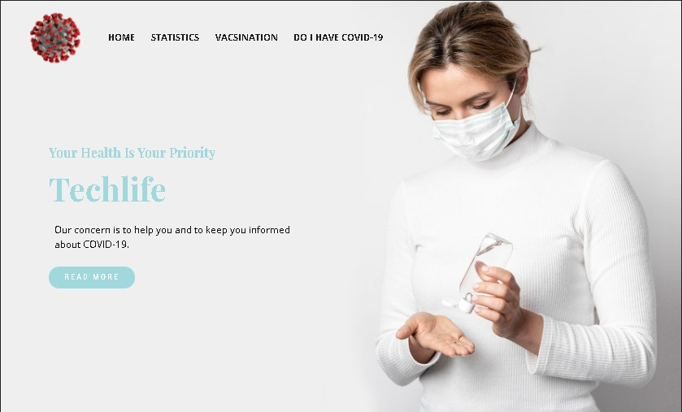

Slide 5
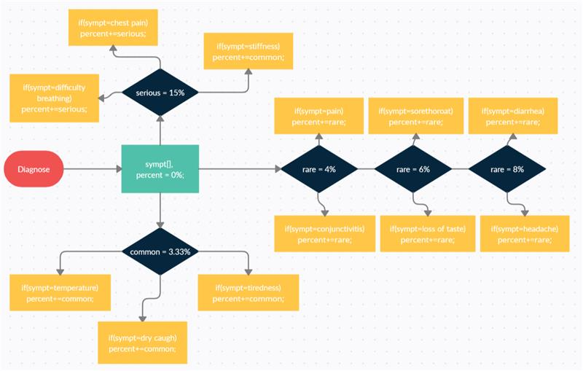

Slide 6

РАЗВИТИЕ И БЪДЕЩИ РАЗРАБОТКИ

Slide 7
БЛАГОДАРИМ ЗА ВНИМАНИЕТО!

